Slide 1
DIAGNÓSTICO EN ENFERMEDADES GENÉTICAS

Slide 2
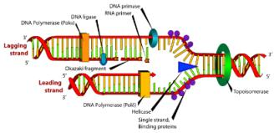
Método directo: reacción en cadena de la polimerada (PCR)
Es la amplificación de DNA in vitro.
El propósito del PCR es hacer muchas copias de un fragmento de DNA.
Se realiza la amplificación de un segmento específico de DNA.
Notes:
La hebra nueva de DNA o RNA se sintetiza en dirección 5’ 3’.
Las RNA polimerasas pueden iniciar la síntesis de una cadena nueva utilizando una hebra molde. Las DNA polimerasas además de la hebra molde, necesitan un iniciador (primer o cebador de extensión)

Slide 3
PCR: requerimientos
DNA molde
dNTP’s
MgCl2
Cebadores
Polimerasa
Buffer
72ºC
Escherichia coli
Termosensible
Thermus aquaticus

Slide 4
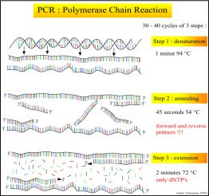
PCR
1. Desnaturalización (93 – 95 °C):
Consiste en separar la doble hebra de DNA y convertirla en hebra sencilla.
2. Apareamiento o “anneling” (50 - 75°C):
Los cebadores reaccionan con la hebra sencilla de DNA y se pegan en lugares específicos por complementariedad de bases.
Tm (°C) = 2 (A+T) + 4 (G+C).
3. Síntesis de DNA (70 – 75 °C):
La polimerasa extiende los “primers”, en el espacio comprendido entre ellos e inserta deoxinucleótidos trifosfatados (dNTP’s) de 5’a 3’.

Slide 5
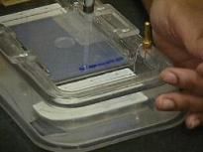
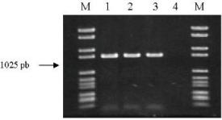
Análisis de la muestra
La detección del producto de la PCR se realiza normalmente mediante corrido electroforético.
Dependiendo del tamaño de la amplificación y la resolución que deseemos, utilizaremos diferentes medios (agarosa, poliacrilamida) a distintas concentraciones.

Slide 6
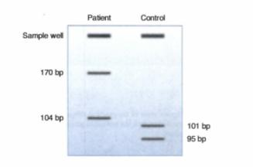
Pregunta
Un hombre de 59 años con torpeza creciente, pérdida de equilibrio, y temblores irregulares y espasmos en ambos brazos busca atención médica. El médico también nota un deterioro visual. El paciente tiene una hermana, que tiene 53 años. Su padre y su madre murieron en un accidente automovilístico a los 45 y 43 años, respectivamente. No se conocen antecedentes de disfunción neurológica en su familia. Una resonancia magnética revela atrofia visible en el cuerpo estriado y ganglios, y se hace un diagnóstico tentativo de la enfermedad de Huntington. Para confirmar el diagnóstico, se envía una muestra de sangre para pruebas genéticas moleculares. Se amplifica por PCR una región del chr 4p16.3. ¿Este resultado es consistente con el diagnóstico?
R/ Sí. Se observa la repetición en el gen de la huntingtina.

Slide 7
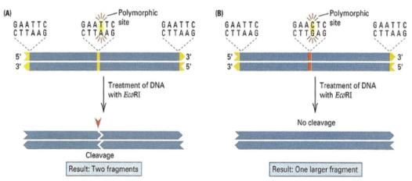
RFLP
Secuencias específicas de nucleótidos en el ADN que son reconocidas y cortadas por las enzimas de restricción y que varían entre individuos:
PCR.
Digestión con enzima específica.
Revisar en un gel de agarosa.

Slide 8
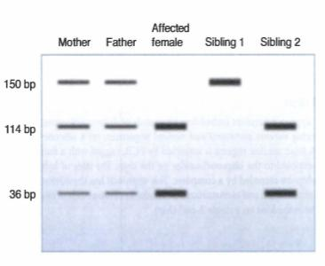
Pregunta
Una niña de 14 años ha sido diagnosticada con la enfermedad de Gaucher (deficiencia de glucocerebrosidasa A), un trastorno autosómico recesivo del catabolismo de esfingolípidos. La mutación T1448C, en esta familia, también afecta un sitio de restricción de Hphl. La amplificación por PCR del área que contiene la mutación produce un producto de 150 pb. El producto de PCR del alelo normal del gen no es cortado por Hphl. El producto de PCR del alelo mutante T1448 se corta con Hph I para producir fragmentos de 114 y 36 pb. ¿Cuál es la conclusión más probable sobre el hermano 2?
Hermano 2 también es afectado.

Slide 9
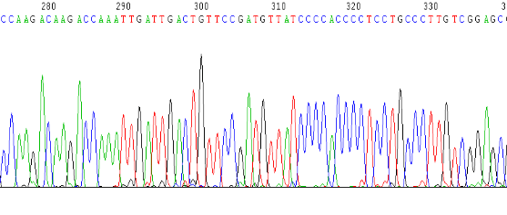
Secuenciación directa
Amplificación: amplificación por PCR de los fragmentos de ADN en un termociclador, añadiendo dNTPs marcados con fluoróforos al mix estándar.
Purificación: para eliminar los componentes del mix de PCR, dejando nuestro ADN amplificado puro.
Electroforesis capilar: picos de fluorescencia correspondientes a cada nucleótido.
Necesario si no se conoce cual es la mutación que produce la enfermedad.

Slide 10
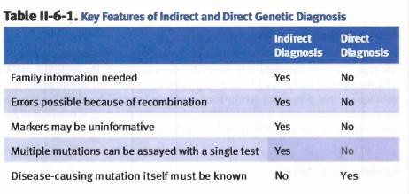
Diagnóstico genético indirecto
El análisis genético indirecto utiliza marcadores genéticos que están ligados (muestran menos del 1% de recombinación) al locus de la enfermedad.
Los marcadores son los mismos que se usan en los estudios de mapeo genético: RFLP, polimorfismos de repetición en tándem cortos (STRs) y SNP.

Slide 11
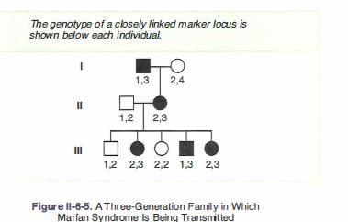
Diagnóstico genético indirecto
Análisis de ligamiento con STRs:
El riesgo para cada niño, en lugar de ser el riesgo estándar de recurrencia del 50% para una enfermedad autosómica dominante, es mucho más definitivo: casi 100% o casi 0%.

Slide 12
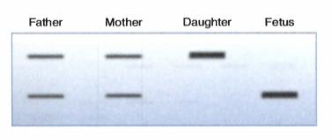
Análisis genético indirecto
Una mujer tiene 8 semanas de embarazo y antes tuvo un hijo que murió en el período perinatal. Se realizó un diagnóstico retrospectivo de la deficiencia de acil-CoA deshidrogenasa de cadena larga (LCAD) con base en los resultados de la espectrometría de masas realizada en una muestra de sangre. La pareja también tiene una hija de 4 años no afectada con un nivel normal de actividad LCAD. Los padres desean saber si el embarazo actual dará como resultado un niño con la misma condición rara que el niño anterior que murió. Las muestras de ADN de ambos padres y su hija de 4 años no afectada se analizan para detectar mutaciones en el gen LCAD. Luego se analiza la familia para ver si hay polimorfismo en un sitio Bamll dentro del exón 3 del gen LCAD ¿Cuál es la mejor conclusión sobre el feto?
Feto será afectado.

Slide 13
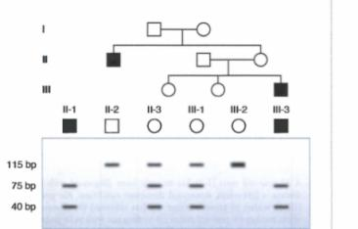
Pregunta
Un niño de 14 años tiene distrofia muscular Becker (DMO), una enfermedad recesiva ligada al cromosoma X. Un tío materno también se ve afectado. Sus hermanas, de 20 y 18 años, desean saber su estado genético con respecto a la DMO. Ni el niño ni su tío afectado tienen ninguna de las mutaciones conocidas en el gen de la distrofina asociada con la DMO. Se analiza la familia para un polimorfismo del sitio de restricción HindU que se mapea al extremo 5’ del intrón 12 del gen de la distrofina. ¿Cuál es el estado más probable del individuo III-2?
Ella es homocigota para el alelo normal.

Slide 14
NGS: secuenciación de última generación
Tecnología estándar con múltiples aplicaciones.
Alto poder
Bajo costo
Calidad, la robustez y bajo ruido
Aplicaciones:
Paneles específicos de enfermedades.
Exoma.
Genoma completo.
Epigenética.
Microbioma.
Enorme cantidad de datos: desafíos para el análisis y la interpretación.
Notes:
Recent advances in genome sequencing technologies are rapidly changing the research and routine work of human geneticists. Due to the brisk decline of costs per base pair, next-generation sequencing (NGS) is now affordable even for small- to mid-sized labora- tories. Whole-genome sequencing and whole-exome sequencing have proven to be valuable methods for the discovery of the genetic causes of rare and com- plex diseases.
The current bottleneck of whole-genome and whole-exome sequencing projects is not the sequen- cing of the DNA itself but lies in the structured way of data management and the sophisticated computa- tional analysis of the experimental data

Slide 15
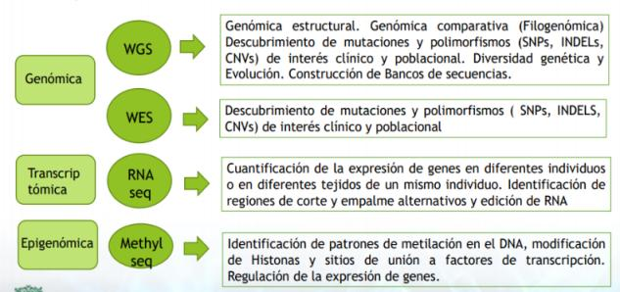
NGS
Los recientes avances en las técnicas de secuenciación están cambiando la investigación en genética humana.

Slide 16
Campos de aplicación de NGS en genética humana
Enfermedades mendelianas
Genes causales: enfermedad.
Análisis de ligamiento:
Familias: ↑ tamaño de muestra.
No mutaciones de novo.
WES:
Identificación AR en pacientes no consanguíneos.
Identificación de mutaciones de novo dominantes.
WGS:
Vista global del genoma incluyendo elementos reguladores.

Slide 17
Campos de aplicación de NGS en genética humana
Enfermedades complejas
Genes candidatos → variantes → enfermedad.
Estudios de asociación en genes candidatos:
No se encuentran hipótesis funcionales.
Aplicación de supuestos estadísticos erróneos.
GWAS y SNPs arrays:
Genotipificación de una gran cantidad de marcadores.
Hipótesis: enfermedad común – variante común.
Hipótesis: enfermedad común – variante rara.
NGS:
Identificación de variantes raras con baja frecuencia.
Re-secuenciación de genes candidatos en grandes muestras.

Slide 18
Campos de aplicación de NGS en genética humana
Cáncer
Mutaciones constitucionales:
Heredadas de los padres
Se encuentran en todas las células del cuerpo
Susceptibilidad para diagnostico de cáncer
Alelos comunes - pequeña contribución riesgo (22 loci∼8%).
Variantes raras (alta penetrancia) – alto riesgo (WES).
Mutaciones somáticas (adquiridas):
No se heredan.
Se encuentran es solo algunas células del cuerpo.
Susceptibilidad para diagnostico de cáncer.
Terapias dirigidas a las células tumorales.

Slide 19
NGS en enfermedades mendelianas
Genotipificación: SNP arrays.
Análisis de ligamiento genoma.
Regiones de ligamiento.
Regiones de homocigocidad.
Calidad del DNA.
Relaciones familiares correctas.
Heterogeneidad de locus.
Reduce el numero de variantes a analizar.
Selección de individuos a secuenciar.
Individuos afectados WES.
Buscar posibles variantes dentro de la región.

Slide 20
Anotación y predicción de función de variantes
Individuo afectado
Excluir variantes que no sean raras (MAF<0.001.
Seleccionar variantes homocigotas.
Excluir variantes no codicantes.
Anotar las variantes usando puntuaciones de conservación y herramientas bioinformáticas de predicción
Probar si las variantes identificadas segregan. Secuenciar la variante en controles.
METAL_R, PROVEAN, Mutation taster, Mutation assessor, FATHMM polyphen, SIFT, CAAD, PhyloP, GERP.

Slide 21
Ejemplo: distrofia de la retina
Familia | Lod score | Chr | pos | pos
MA20 | 4.03 | 2 | 38015298 | 40632095
Gen: CYP1B1
38298328C
R390H (ARG/HIS).
Fun | GERP | CADD | SIFT | POLYPHEN | Mutation taster | FATHMM | ExAC SAS | ExAC ALL
Missense | 5.85 | 32 | D | D | D | D | 0.0005 | 0.0001
Variante segregó: afectados T/T (6); padres: CT hijos no afectados CT y CC.
Frecuencia en controles: 0.

Slide 22
Natalia Gómez Lopera biol-PhD
natigolo@gmail.com
natalia.gomezl@udea.edu.co

